Slide 1

Linux/Unix 入门知识
Ftem 介绍
Linux 常用命令：
http://www.unix-center.net/?page_id=32
远程登陆：
服务器名称：fedora.unix-center.net
端口：22
类型：Unix主机
具体方法：
http://www.unix-center.net/?p=10

Slide 2
Linux/Unix 入门知识
Linux 编辑器使用方法：
（1）Vi或Vim编辑器 使用方法
注意界面分为“命令行模式”和“插入模式”
由于没有菜单选项，所以是通过命令方式来进行存储、退出程序等操作的，所以可以通过ESC键来切换到“命令行模式”
（2）Pico编辑器 使用方法
http://www.unix-center.net/?p=9

Slide 3
Linux/Unix 入门知识
Linux 编辑器使用方法：
（1）Vi或Vim编辑器 使用方法
注意界面分为“命令行模式”和“插入模式”
由于没有菜单选项，所以是通过命令方式来进行存储、退出程序等操作的，所以可以通过ESC键来切换到“命令行模式”
（2）Pico编辑器 使用方法
http://www.unix-center.net/?p=9

Slide 4
Linux/Unix 入门知识
(3)使用编译器编写简单的一个c语言程序(三种方法，看该操作系统安装了哪种工具)
gcc -o xxx myfile.c
cc -o xxx myfile.c
make myfile
简明教程：如何在Solaris操作系统上开发C 应用程序
http://www.unix-center.net/?p=16

Slide 5
第6章 进程与存储管理示例
6.1 UNIX进程和存储管理简介
6.2 UNIX进程结构
6.3 进程控制
6.4 UNIX进程调度与交换
6.5 进程通信
6.6 UNIX存储管理

Slide 6
1.进程的概念
程序在其上下文中的一次执行.
除0#和1#进程外,由fork创建的实体的集合
*讲授以UNIX System v为例

Slide 7
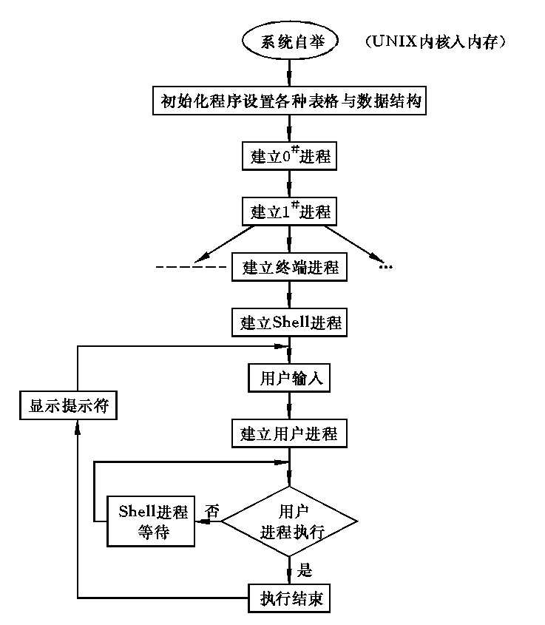
2.UNIX进程结构

Slide 8
3.UNIX进程上下文
进程上下文：指进程的用户地址空间内容、寄存器内容及与进程相关的核心数据结构；包括三部分"上下文"：用户级、寄存器级、系统级
用户级上下文：正文段即代码(text)；数据段(data)；栈段(user stack)：用户态执行时的过程调用；共享存储区(shared memory)
  把地址空间的段称为"区(region)"：进程区表和系统区表（前者索引指向后者）
系统上下文：
  proc结构：总在内存，内容包括阻塞原因；
  user结构：可以调出到外存，进程处于执行状态时才用得着，各种资源表格；
  进程区表：从虚拟地址到物理地址的映射；
  核心栈：核心态执行时的过程调用的栈结构；

Slide 9
进程PCB(proc + user)
标识进程的状态用的状态位。UNIX System Ⅴ共有9 个状态编码。
(2) 若干用户标识号，简称UID 或用户ID。这些用户标识号指出该进程属于哪一组用户，具有何种特权，例如是否可以互相发送软中断等等。
(3) 若干进程标识号，简称PID 或进程ID，说明进程相互间的关系。
(4) 存储区位置和长度，指明进程在内存或在外存中的位置及大小。这些信息在进程换入换出，以及状态转换等时用到。
(5) 调度参数，包括优先数等。核心用它们决定进程转换到核心态和用户态的次序以及占有处理机的次序。
(6) 软中断信号项，记录发向一个进程的所有未处理的软中断信号。

Slide 10
进程PCB(proc + user)
Proc结构
标识进程的状态用的状态位。UNIX System Ⅴ共有9 个状态编码。
(2) 若干用户标识号，简称UID 或用户ID。这些用户标识号指出该进程属于哪一组用户，具有何种特权，例如是否可以互相发送软中断等等。
(3) 若干进程标识号，简称PID 或进程ID，说明进程相互间的关系。
(4) 存储区位置和长度，指明进程在内存或在外存中的位置及大小。这些信息在进程换入换出，以及状态转换等时用到。
(5) 调度参数，包括优先数等。核心用它们决定进程转换到核心态和用户态的次序以及占有处理机的次序。

Slide 11
进程PCB(proc + user)
(6) 软中断信号项，记录发向一个进程的所有未处理的软中断信号。
(7) 各种计时项，给出进程执行时间和系统资源的利用情况。这些信息用来为进程计账、计算调度优先权，以及发送计时信号等。
(8) user结构的起始地址项。
(9) 进程页表指针，用于CPU 访问内存时的地址变换

Slide 12
进程PCB(proc + user)
user 结构
user结构则主要包括以下各项
(1) 指向proc结构的指针，标识出对应于该user结构的proc结构。
(2) 一个含有系统调用结果的返回值项，当系统调用执行结束之后，所得结果存放该项中以便用户程序可以使用。
(3) 与用户标识有关的若干项，它们决定进程的各种权限，如存取权限等。
(4) 与文件结构有关的若干项，它们描述文件的当前目录和当前根，以及进程的文件系统环境。
(5) 与文件读写有关的若干项，描述所要传送的数据量，在用户空间的源(或目的）数据的数组地址、读写的文件字节数、读写方式、缓冲区长度与地址等。

Slide 13
系统共享正文段表 text
进程正文段、数据段和用户栈等一起占据进程的虚拟地址空间（0~ 2³¹-1）部分，由区表和页表等组成的地址变换机构将其虚拟地址变换为内存物理地址。由于 UNIX System Ⅴ 采用交换操作和请求页式虚存，因此，进程虚拟地址空间的许多部分不是总驻留在内存中，但它们仍是进程上下文的一部分。这一点与UNIX的早期版本有区别。

Slide 14
进程上下文之间的联系
proc[N]
text[ ]
p_textp
x_caddr
p_addr
核心区
用户区
用户栈
数据段
核心栈
user
正文段
u_procp

Slide 15
4 进程的状态和状态转换
一个进程的生命期是由一组状态来刻画的。这些状态是进程proc结构的一部分。
UNIX System Ⅴ 中进程共有9 个状态，它们是：
(1) 进程在用户态下的执行态SRUN。
(2) 进程在核心态下的执行态SRUN。
进程是在用户态下还是在核心态下执行主要由处理机状态字PSW 来区别。
(3) 进程处于就绪态SRUN，只要核心程序调度到它，就可投入执行。
(4) 进程处于就绪态SRUN，但交换程序已将其换出内存。只有等待交换程序把它换入内存之后，核心才能调度它去执行。

Slide 16
(5) 进程正在睡眠，且驻留在内存中的状态SSLEEP。
(6) 进程正在睡眠，但交换程序已将其换出内存的状态SSLEEP。
(7) 进程正从核心态返回用户态。但核心抢先于它作了进程上下文切换，以调度别的进程执行。最后，当该进程再次被调度到时返回用户态。
(8) 进程刚被创建时，由于正在进行资源分配，因此，既不是就绪态，也不是睡眠态。这个状态可被认为是进程的初始状态。
(9) 进程执行了系统调用exit后，进入僵死状态。
图6.8给出了UNIX System Ⅴ 的进程状态转换图。

Slide 17
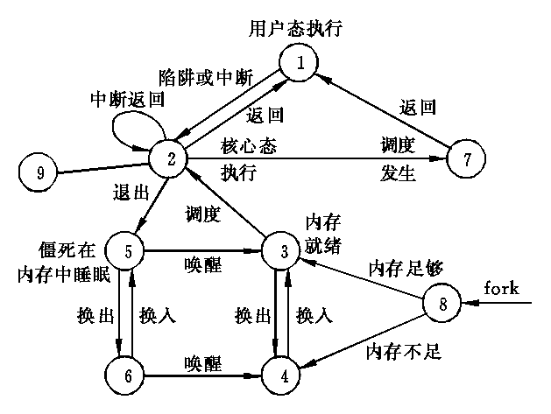
图6.8 进程状态转换图

Slide 18
6. 进程控制
在UNIX系统中进程控制的系统调用有：
fork() 创建子进程
sleep() 进程睡眠
exit() 进程自已终止（自杀）
wait() (父）等待子进程终止
wakeup() 进程唤醒
exec:进程更换正文段

Slide 19
fork---创建进程
1。调用格式
{
0---子进程返回
子进程pid---父进程返回
fork( )=
例： main()
{int x;
while((x=fork())= = -1);
if(x= =0)
printf(“a”);
else
printf(“b”);
printf(“c”);
}
2。使用方法
main()
{ ….
while((x=fork())= = -1);
if(x= =0)
{ 子进程语句}
else
{父进程语句}
父、子都执行语句；
}
结果 ？
abcc?
bcac?
abcc?
acbc?
cabc?

Slide 20
fork例
main()
{ int child, i=2;
if((child=fork())==-1)
{printf("fork error. ");exit();}
if(child==0)
{i=i+3;
printf(“i=%d\n”,i);
}
i=i+5;
printf(“i=%d\n”,i);
}
1.fork error
2 . i=5
i=10
i=7
3. i=7
i=5
i=10
4. i=5
i=7
i=10
插入else呢？

Slide 21

子1
父
子1
子2
父
子2
main( )
{
if(fork()==0)
{ 子1的代码段;
if(fork()==0)
{子2的代码段}
else
{ 子1的代码段}
}
else
{父代码段}
}
main( )
{
if(fork()==0)
{ 子1的代码段}
else
{if(fork()==0)
{子2的代码段}
else
{父代码段}
}
}
去掉这个else
谁执行这一段？

Slide 22
exec-执行文件
更换进程执行代码，更换正文段，数据段
调用格式：exec (文件名，参数表，环境变量表）
例：execlp(“max”,15,18,10,0);
execvp(“max”,argp)
main()
{
if(fork()==0)
{printf(“a”);
execlp(“file1”,0);
printf(“b”);
}
printf(“c”);
}
file1:
main()
{
printf(“d”);
}
acd?
cad?
adc?
abdc?
adbcc?

Slide 23
wait--等待子进程结束 exit---终止进程
使用方法：
main( )
{ int n;
….
if(fork()==0)
{printf(“a”);
exit(0);
}
wait(&n);
printf(“b”);
}
printf(“c”);

Slide 24
shell程序
……
while(true)
{ printf(“$”);
scanf(“% s”,&command);
检查命令的语法；
if (fork()==0)
{…..
execlp(command,参数表，0）；
}
if (command后缀!=‘&’）
wait( …);
…..
}

Slide 25
7. 进程间通信
(IPC, INTER-PROCESS COMMUNICATION)
U7.1 进程间通信的类型
U7.2 信号(signal)
U7.3 共享存储区(shared memory)
U7.4 消息(message)
U7.5 信号量
U7.6 管道(pipe)
U7.7 套接字(socket)
返回

Slide 26
U7.1 进程间通信的类型
低级通信和高级通信
低级通信：只能传递状态和整数值（控制信息），包括进程互斥和同步所采用的信号量和管程机制。优点的速度快。缺点是：
  传送信息量小：效率低，每次通信传递的信息量固定，若传递较多信息则需要进行多次通信。
  编程复杂：用户直接实现通信的细节，编程复杂，容易出错。
高级通信：能够传送任意数量的数据，包括三类：共享存储区、管道、消息。
返回

Slide 27
直接通信和间接通信
直接通信：信息直接传递给接收方，如管道。
  在发送时，指定接收方的地址或标识，也可以指定多个接收方或广播式地址；
  在接收时，允许接收来自任意发送方的消息，并在读出消息的同时获取发送方的地址。
间接通信：借助于收发双方进程之外的共享数据结构作为通信中转，如消息队列。通常收方和发方的数目可以是任意的。

Slide 28
U7.2 信号(signal)
信号相当于给进程的“软件”中断；进程可发送信号，指定信号处理例程；它是单向和异步的。
返回

Slide 29
1.信号类型
一个进程向另一个进程或进程组（或自己）发送信号（kill系统调用），信号送到p_sig中。：发送者必须具有接收者同样的有效用户ID，或者发送者是超级用户身份
某些键盘按键，如：中断字符（通常是Ctrl+C或Del）、暂停字符（如Ctrl+Z）
硬件条件，如：除数为零、浮点运算错、访问非法地址等异常条件
软件条件，如：Socket中有加急数据到达

Slide 30
2.对信号的处理
进程可以设置信号处理例程（signal系统调用），在接收到信号时就被调用，称为“捕获”该信号。信号处理例程的参数是接收到信号的编号。(u_signal[20])
进程也可以忽略指定的信号(SIG_IGN)。
  只有SIGKILL信号（无条件终止进程）和SIGSTOP（使进程暂停）不能被忽略。
  在库函数system()的实现中，通过fork和exec加载新程序之后，在父进程中对SIGINT和SIGQUIT都要忽略，然后wait直到子进程终止，才恢复对SIGINT和SIGQUIT的原有处理例程。
进程创建后为信号设立了默认处理例程(SIG_DFL)，如：终止并留映象文件(core)

Slide 31
U7.3 共享存储区(shared memory)
相当于内存，可以任意读写和使用任意数据结构（当然，对指针要注意），需要进程互斥和同步的辅助来确保数据一致性
1. UNIX的共享存储区系统调用
创建或打开共享存储区(shmget)：依据用户给出的整数值key，创建新区或打开现有区，返回一个共享存储区ID。
连接共享存储区(shmat)：连接共享存储区到本进程的地址空间，可以指定虚拟地址或由系统分配，返回共享存储区首地址。父进程已连接的共享存储区可被fork创建的子进程继承。
拆除共享存储区连接(shmdt)：拆除共享存储区与本进程地址空间的连接。
共享存储区控制(shmctl)：对共享存储区进行控制。如：共享存储区的删除需要显式调用shmctl(shmid, IPC_RMID, 0)；

Slide 32
共享存储区系统调用
int shmget(key,nbyte,flag)={
char * shmat(shmid,addr,flag)=段虚地址 shmaddr
int shmdt(shmaddr)
int shmctl(shmid,cmd,sbuf)
段标识shmid
-1 错误
例：
#include <sys/types.h>
#include <sys/ipc.h>
#include <sys/shm.h>
#define KEY 75
#define k 1024

Slide 33
生产者进程
消费者进程
main()
{int shmid;*p,i;
char * shmaddr;
shmid=shmget(KEY,K,
0777|IPC_CREAT);
shmaddr=shmat(shmid,0,0);
p=(int *) shmaddr;
for(i=0;i<K;i++)
*p++ = i*i;
shmdt(shmid);
shmctl(shmid,IPC_RMID,0);
…....
}
main()
{int mid;*q,*t,i;
char * maddr;
mid=shmget(KEY,K,
0777);
maddr=shmat(mid,0,0);
q=(int *) maddr;
for(i=0;i<K;i++)
printf(“%d”,*q++);
shmdt(mid);
….....
}
是否有问题？
t=(int*)shmat(mid,0,0);

Slide 34
Unix 信号量（Semaphore)
用于进程之间的同步和互斥
实现信号量集机制，即一次可同时对多个信号量做P,V操作，减少死锁发生的概率。

Slide 35
union semun {
int val;
struct semid_ds *buf;
unsigned short *array;
struct seminfo *__buf;
}arg[3]; /*定义3个信号量*/
arg[0].val = 1;/*赋初值*/
arg[1].val = 1;
arg[2].val = 1;
for(i=0;i<3;i++) semctl(SemId, i, SETVAL, arg[i]);/*设置信号量val的值*/
return 0;
}
创建信号量
int InitSem()
{
int i;
if ((SemId = semget(KEY<<4, 3, IPC_CREAT|0600)) < 0) {
perror("Create a new semaphore failed!");
return -1; }
/*创建信号量*/

Slide 36
定义PV原语
void P(int Sem){
struct sembuf psem;
psem.sem_num = Sem;
psem.sem_op = -1;
/*进行减1操作*/
psem.sem_flg = 0;
semop(SemId, &psem,
1);
}
void V(int Sem){
struct sembuf vsem; vsem.sem_num = Sem; vsem.sem_op = 1;
/*进行加1操作*/
vsem.sem_flg = 0; semop(SemId, &vsem,
1);
}

